Slide 1

Психолог-педагогическое сопровождение участников образовательного процесса при организации работы с детьми девиантного поведения в условиях реализации ФГОС нового поколения.
Психолог-педагогическое сопровождение участников образовательного процесса при организации работы с детьми девиантного поведения в условиях реализации ФГОС нового поколения.

Slide 2
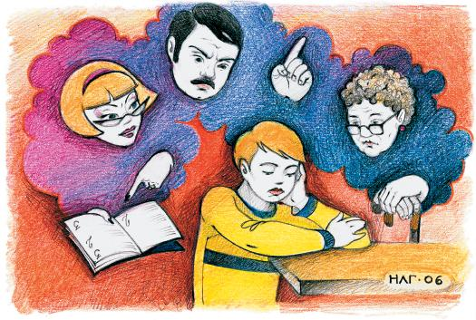
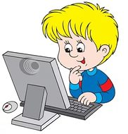
Важно прежде всего увидеть личность подростка и происходящие с ней в процессе обучения изменения.
«Личность характеризуется не только тем, что она делает, но и тем как она это делает».
(Ф. Энгельс)
Важно прежде всего увидеть личность подростка и происходящие с ней в процессе обучения изменения
«Личность характеризуется не только тем, что она делает, но и тем как она это делает».
(Ф. Энгельс)
Важно прежде всего увидеть личность подростка и происходящие с ней в процессе обучения изменения.

Slide 3
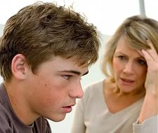
Причины детей не склонны к самостоятельному добыванию знаний:
Не сформированность эмоционально-волевой сферы.
Не способность добиться намеченной цели.
Стремление к асоциальным поступкам.
Недостаточная концентрация внимания
Повышенная отвлекаемость
Слабость самоуправления.
Лень.

Slide 4
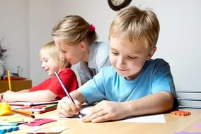
Способы мотивации ученика:
Создание проблемной ситуации.
Привлечение обучающихся к оценочной деятельности ( оцени себя, оцени товарища).
Урок семинар, урок путешествие, ролевая игра ( на собственном опыте), защита проектов, урок дискуссия, творческие работы.
Нарисуй как понял.
Обращение к личному опыту ученика.

Slide 5
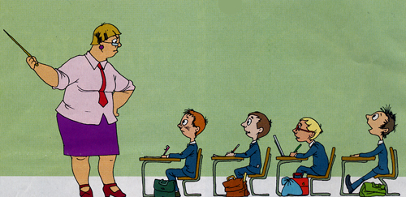
Рекомендации педагогам при взаимодействии с детьми девиантного поведения:
- Использовать на уроке как можно больше наглядности, игровых моментов.
- Нельзя использовать агрессивные методы воздействия воспитания и наказания, так как агрессивность- это следствие враждебности, а урок –не поле битвы.
- Главное в работе с детьми девиантного поведения – это толерантное отношение к особенностям их личности.
- Учитывать в учебном процессе индивидуальные особенности детей: скорость восприятия, усвоения, характер мышления и запоминания.
- Применять не индивидуальные, а групповые работы это обеспечит включенность в ситуацию обучения, снизит эмоциональное напряжение в группе, сформирует атмосферу доверия.
- Использовать на уроке как можно больше наглядности, игровых моментов.
- Нельзя использовать агрессивные методы воздействия воспитания и наказания, так как агрессивность- это следствие враждебности, а урок –не поле битвы.
- Главное в работе с детьми девиантного поведения – это толерантное отношение к особенностям их личности.
- Учитывать в учебном процессе индивидуальные особенности детей: скорость восприятия, усвоения, характер мышления и запоминания.
- Применять не индивидуальные, а групповые работы это обеспечит включенность в ситуацию обучения, снизит эмоциональное напряжение в группе, сформирует атмосферу доверия.

Slide 6


